Slide 1
python_calss4

Slide 2
주제 선정
프로그램에 들어갈 기능 및 라이브러리 정리
주제 발표 - 선정 이유 및 라이브러리에 대해 발표
각자 주제에 대해 평가

Slide 3
주제 선정
주제 선정
어떤 프로그램을 만들어 볼것인가?
기간 내에 개발할수 있는 주제를 선택 할것
API 활용할것.
기업에서도 오픈 소스나 API 활용을 많이 한다.
API 사이트는 대표적으로 공공데이터포털 이 있다.
Python 을 사용할것
수업주제가 python 인 만큼 python 을 사용하여야 한다.
단. 본인 이 해결 가능하다면 타 언어(C/JAVA) 등을 사용하여도 된다.

Slide 4
Git Hub
Git Hub를 사용하여 진행 사항을 매번 업데이트 할것.
1.매주 및 각자 업데이트 사항을 Git을 통해 업데이트 진행
2.현업 에서도 Git을 통해 관리를 많이 한다.
3.오픈 소스의 활용은 검토후 사용 가능
4.각자 진행 사항 또한 GitHub를 통해 체크 한다.

Slide 5
프로젝트의 목표
간단하게 프로그램의 개발을 경험해 본다.
1. 간략한 개발 과정 경험
2. 문제 해결 능력
GitHub 를 사용방법을 배운다.
깃허브의 저장 소 생성 및 관리
Git pull , push 방법
원격 저장소와 로컬 저장소의 동기화.

Slide 6
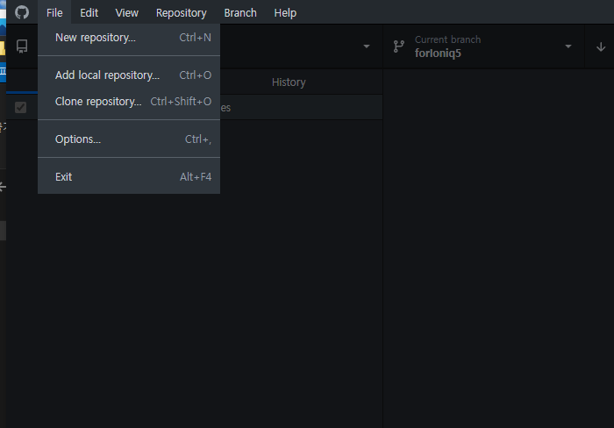
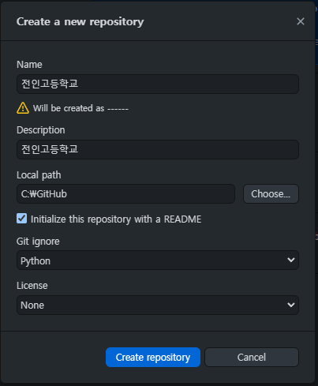
GitHub 사용 방법
Repositories 만들기
1-1 GitHub Desktop 프로그램 실행
1-2 File -> New Repositories
2.Repositories 초기 설정
2-1 Repositories 이름 및 설명
2-2 Local 저장소의 경로 설정
2-3 프로젝트의 권한 및 언어
3.수업 Repositories
3-1 https://github.com/gomtings/JeoninHighSchool

Slide 7
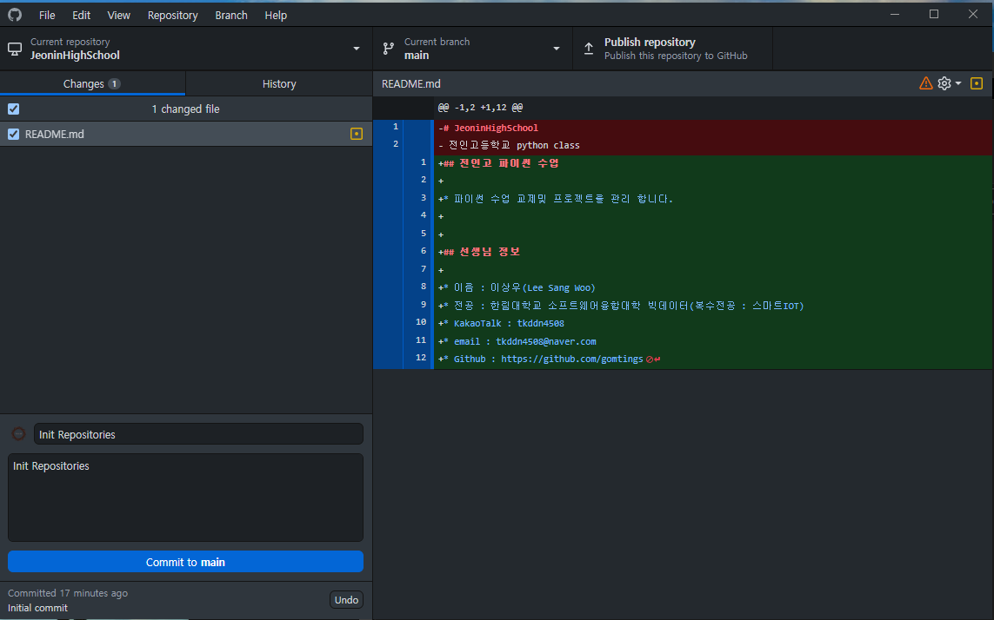
GitHub push
Repositories 의 수정 사항
1. commit name
2. Commit 설명

Slide 8
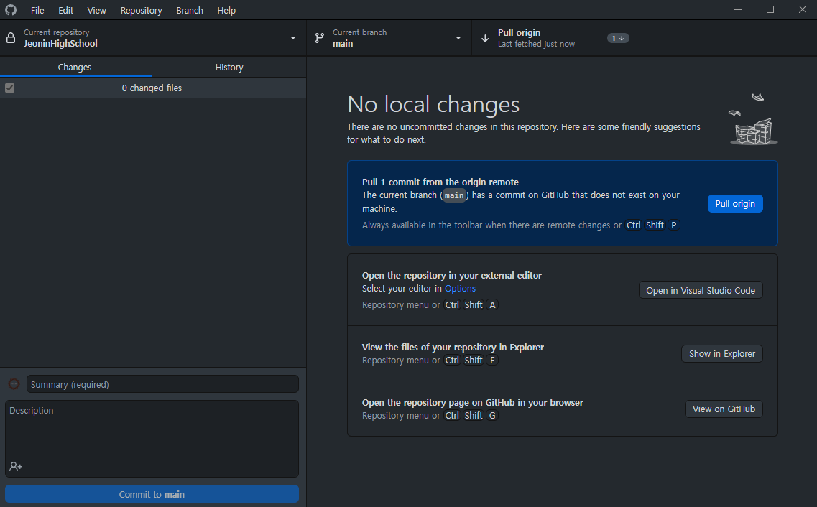
GitHub pull
원격 저장소와 로컬 저장소를 동기화 시킵니다.

